Slide 1
Без печи не поешь калачи для детей старшего дошкольного возраста. Подготовила воспитатель Быкова Т.М. .

Slide 2
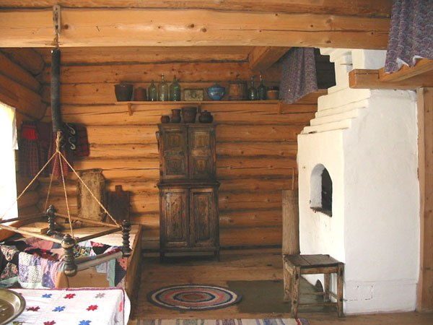

Slide 3
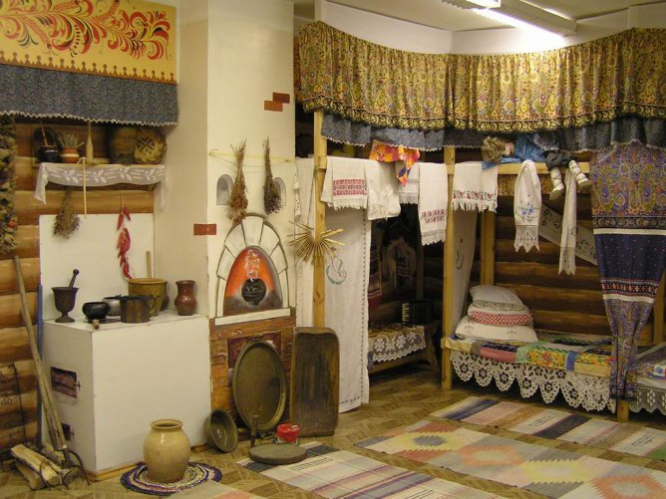

Slide 4
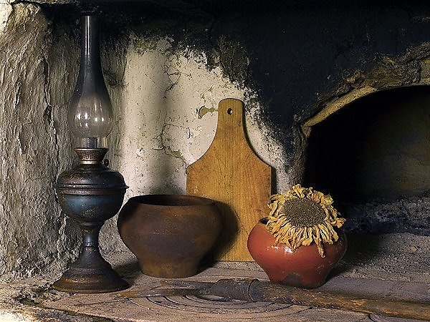

Slide 5
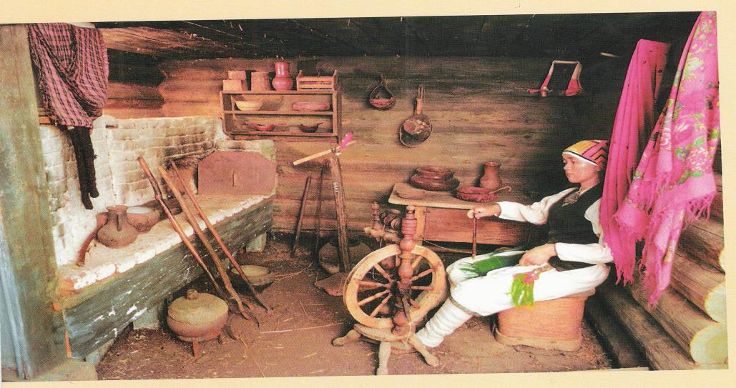

Slide 6
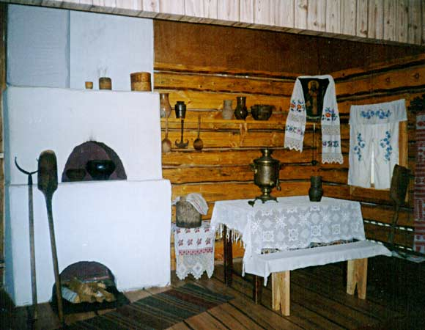

Slide 7
